Slide 1
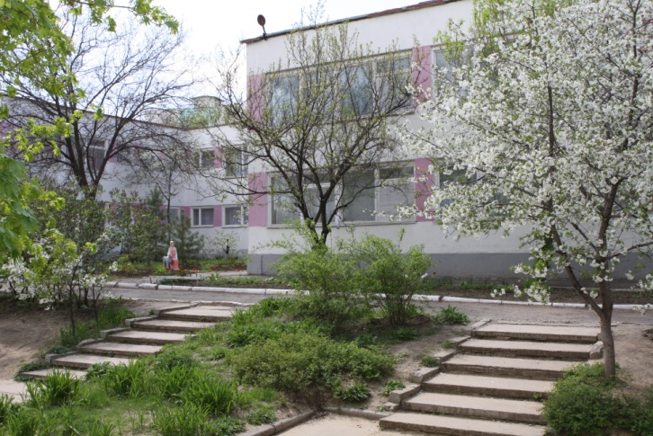
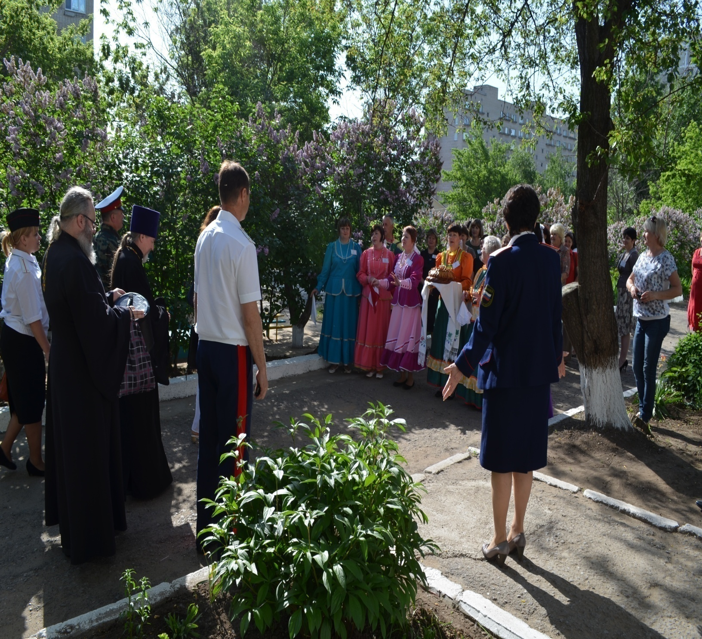
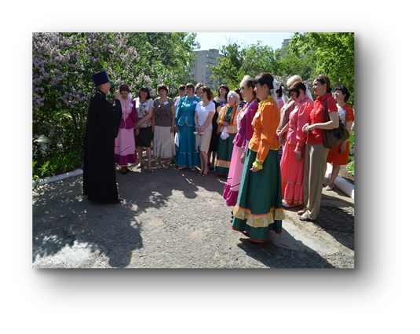
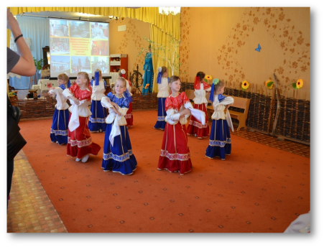
Муниципальное
бюджетное дошкольное
образовательное учреждение детский сад
№ 46 «Аленушка»
г. Белая Калитва
Основан в 1987 году
В 2011 году присвоен областной статус «казачье»
Реализация проекта:
«Развитие
у детей дошкольного возраста
моральных и нравственных ценностей
через формирование первичных
представлений о малой Родине,
социокультурных ценностях
Донского казачества»
В 2014 году участник Всероссийского семинара
«Духовно-нравственные ценности
казачества и их идентификация
в образовательной среде:
опыт Ростовской области».
Цель:
обеспечение необходимых кадровых,
научно-методических,
материально-технических условий
для формирования первичных
представлений о малой Родине,
социокультурных ценностях
Донского казачества
Опыт работы ДОУ:
«Приобщение дошкольников
к ценностям истории и культуры
Донского края
через изобразительную деятельность»
опубликован издательством
Ростовского института
повышения квалификации

Slide 2
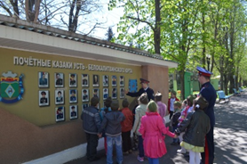
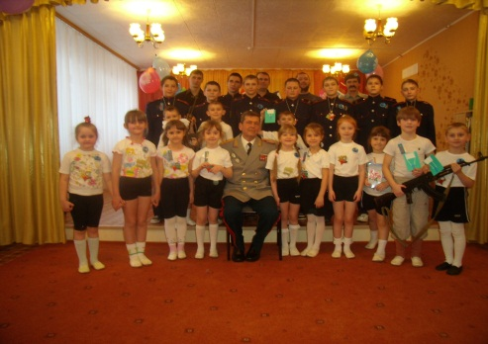
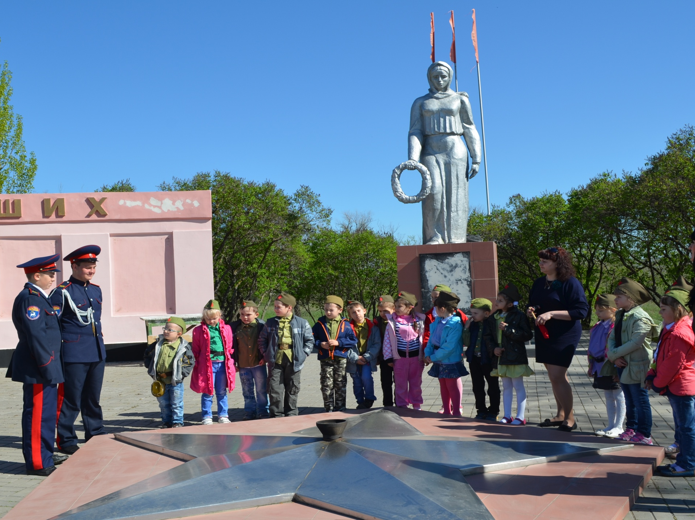
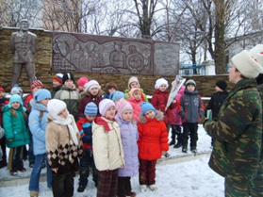
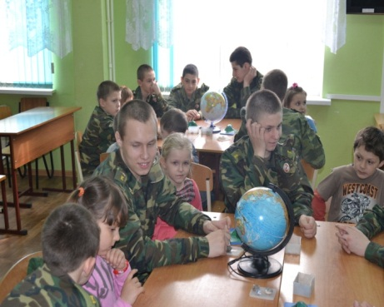
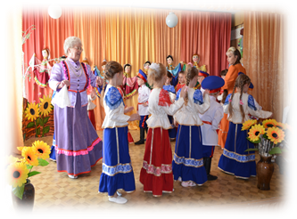
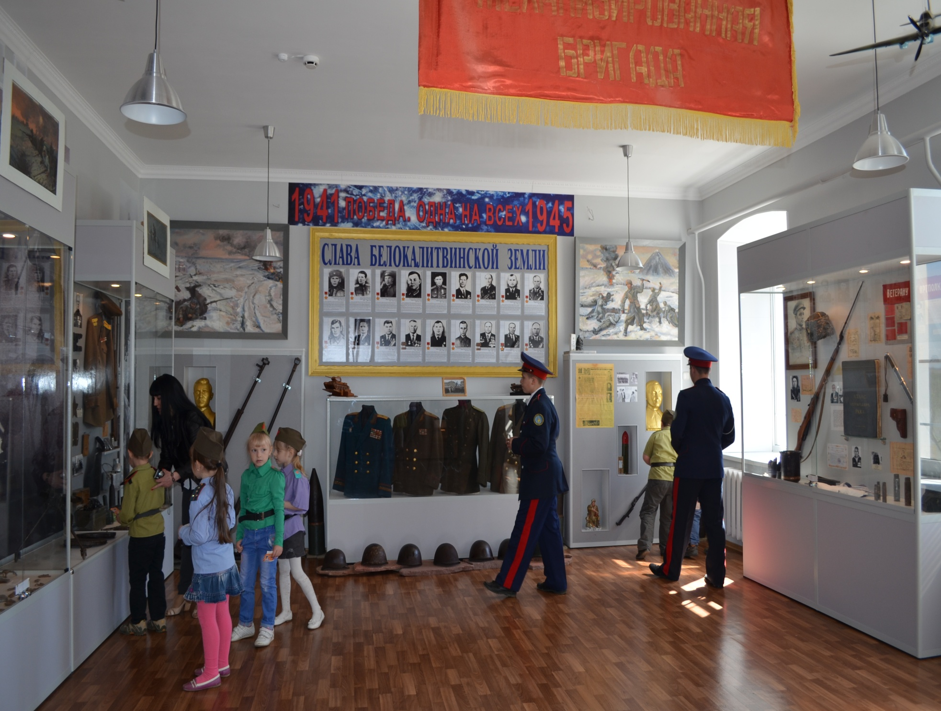
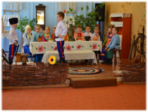
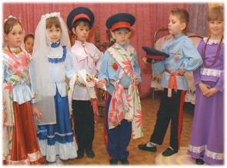
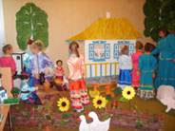
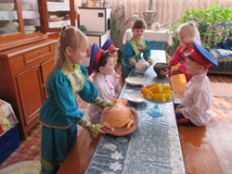
МБДОУ ДС № 46
«Аленушка»
«Познавательное
развитие»
«Художественно-эстетическое
развитие»
Создание целостной системы
развития у дошкольников
ценностного отношения
к истории и культуре
Донского края
в соответствии
с ФГОС ДО.
«Социально-коммуникативное развитие»
«Речевое
развитие»
«Физическое
развитие»

